Slide 1
共同学習方式による電子カルテからの エンティティ関係抽出手法
ディジタル図書館研究室 ​
全体ゼミ ​
M1 FANG Xintao​
2020-1-07

Slide 2
研究背景
電子情報技術の発展に伴い、電子カルテ（EMR: electorical medical records）は従来のカルテと比較して、保存と管理には便利であるため、各病院で普及しつつある
電子カルテに含まれる情報量は膨大であるため、電子カルテに基づいて医療エンティティ関係の抽出を行うことにより、価値ある医療情報を獲得できる

Slide 3
エンティティ関係抽出方法
データ
固有表現抽出モデル
固有表現
エンティティ関係モデル
関係
パイプライン方式
(Pipline method)
共同学習方式(Joint method)
データ
共同抽出モデル
固有表現と関係

Slide 4
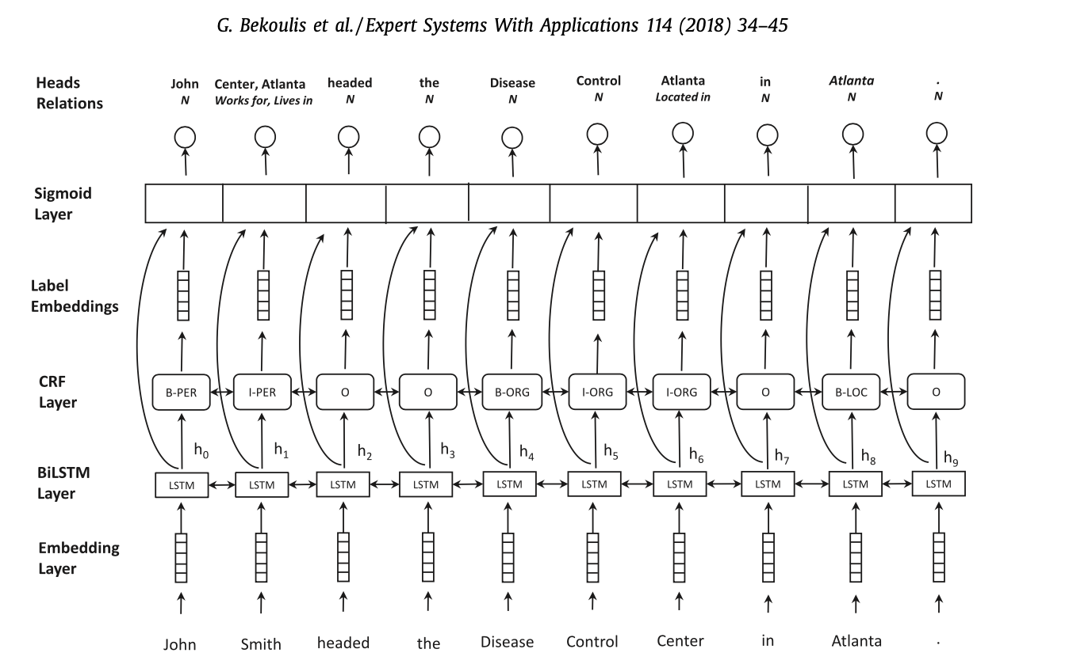
既存手法
エンティティ関係抽出のJointモデル[１]
BiLSTMの代わりにBERTを使う
[1] Bekoulis, G., Deleu, J., Demeester, T. and Develder, C., 2018. Joint entity recognition and relation extraction as a multi-head selection problem. Expert Systems with Applications, 114, pp.34-45.

Slide 5
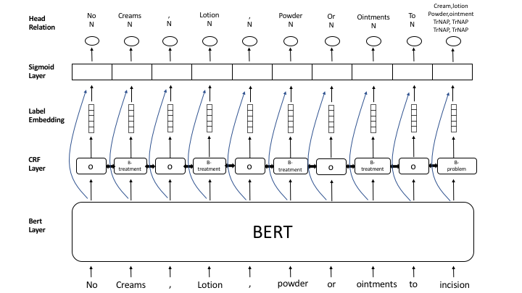
提案手法
BERTに基づくエンティティ関係抽出のJointモデル
生物医療分野のBERT[3]
[3] Peng, Yifan, Shankai Yan, and Zhiyong Lu. "Transfer Learning in Biomedical Natural Language Processing: An Evaluation of BERT and ELMo on Ten Benchmarking Datasets." In Proceedings of the 18th BioNLP Workshop and Shared Task, pp. 58-65. 2019.

Slide 6
前回の振り返り
BiＬSTM、普通のBERT、生物医療分野のBERTそれぞれに基づいて実験を行った
実験結果（検証データ）
 | 固有表現抽出 |  |  | 関係抽出
 | 適合率(%) | 再現率(%) | F値(%) | 適合率(%) | 再現率(%) | F値(%)
BiLSTM | 83.73 | 83.98 | 83.86 | 43.00 | 22.10 | 29.19
BERT | 89.41 | 93.37 | 91.35 | 37.14 | 34.28 | 35.65
BERT(P) | 91.78 | 94.28 | 93.01 | 41.63 | 38.76 | 40.14
BERT(P+M) | 93.13 | 91.89 | 92.51 | 47.40 | 40.36 | 43.60
生物医療
分野のBERT [3]
﻿P: PubMed
P+M: PubMed + MIMIC-III
BERT(P): pre-trained BERT on PubMed abstracts
BERT(P+M): pre-trained BERT on PubMed abstracts and MIMIC-III (clinical notes)

Slide 7
進捗
実験結果（テストデータ）
BiLSTM
Gloveとword2vecを用いて、実験を行った
DEIMの閲読用論文を投稿した

Slide 8
実験データ
2010 i2b2/va challenge (詳細は付録を参考)
データ量
170件の訓練データ、256件のテストデータ
訓練データ：検証データ：テストデータ＝3：1：1
Dataset | Reports | Sentences | Clinical entities
 |  |  | Problem | Treatment | Test
Training | 256 | 3024 | 11555 | 8097 | 8043
Validation | 85 | 935 | 3858 | 3062 | 2962
Test | 85 | 1105 | 4252 | 3029 | 2828

Slide 9
実験結果（テストデータ）
 | 固有表現抽出 |  |  | 関係抽出
 | 適合率(%) | 再現率(%) | F値(%) | 適合率(%) | 再現率(%) | F値(%)
BiLSTM(Glove) | 83.98 | 82.87 | 83.42 | 43.26 | 21.28 | 28.52
BiLSTM(BioMed) | 84.28 | 82.36 | 83.31 | 43.22 | 22.35 | 29.46
BERT | 89.91 | 95.32 | 92.53 | 37.17 | 29.73 | 33.04
BERT(P) | 92.90 | 92.95 | 92.92 | 38.91 | 37.31 | 38.09
BERT(P+M) | 93.95 | 95.01 | 94.30 | 40.77 | 42.11 | 41.43
生物医療
分野のBERT [3]
BioMed: PubMed+PMC﻿ (word2vec)
P: PubMed
P+M: PubMed + MIMIC-III
BERT(P): pre-trained BERT on PubMed abstracts
BERT(P+M): pre-trained BERT on PubMed abstracts and MIMIC-III (clinical notes)
ファインチューニング (Fine-tuning): BERTモデルの最終層
ハイパーパラメータ
batch_size=32

Slide 10
テーマ発表からのコメント
新規性について
コメント１：
どこが研究の新規性になるのかがよくわかりませんでした
コメント２：
既存手法の組み合わせのように感じてしまった
研究としての特徴・新規性
複数の関係があるだけではなく，他の電子カルテの特徴に対応できるなど
発表について
コメント１：
研究自体とは別に、せっかく行った内容がより伝わるように説明いただけると良いです
コメント２：
少し早口な感じ

Slide 11
今後の予定（春休み）
提案手法におけるエンティティ関係の精度を改善する
BERT(P+M)をBaselineとする
他のカルテデータを探す
DEIMの発表を準備する

Slide 12
付録
実験データ
医学的エンティティ関係
8つカテゴリー

Slide 13
医学的エンティティ関係（カテゴリ１〜3）
Medical problem and treatment(医療問題と治療法)
カテゴリ１：Treatment improves medical problem(TrIP)
Hypertension was controlled on hydrochlorothiazide
Infection resolved with antibiotic course
カテゴリ2：Treatment worsens medical problem(TrWP)
Culture taken from the lumbar drain showed Staphylococcus aureus resistant to Nafcillin
カテゴリ3： Treatment causes medical problem(TrCP)
Hypothyroidism following near total thyroidectomy

Slide 14
医学的エンティティ関係（カテゴリ4〜5）
（続き） medical problem and Treatment (医療問題と治療法)
カテゴリ4： Treatment is administered for medical problem(TrAP)
Antibiotic therapy for presumed right forearm phlebitis
カテゴリ5： Treatment is not administered because of medical problem(TrNAP)
Relafen which is contra-indicated because of ulcers

Slide 15
医学的エンティティ関係（カテゴリ6〜8）
Test relations with medical problem(検査と医療問題)
カテゴリ6： Test reveals medical problem(TeRP)
An abdominal ultrasound was performed showing no stones
カテゴリ7： Test conducted to investigate medical problem(TeCP)
Chest x-ray done to rule out pneumonia
Medical problem relations with other medical problems(医療問題とほかの医療問題)
カテゴリ8： Medical problem indicates medical problem(PIP)
A history of noninsulin dependent diabetes mellitus, now presenting with acute blurry vision on the left side

Slide 16
データの詳細
Dataset | Eight types of relations between clinical entities |  |  |  |  |  |  |  | Total
 | TrIP | TrWP | TrCP | TrAP | TrNAP | TeRP | TeCP | PIP
Training | 151 | 108 | 338 | 1726 | 111 | 2038 | 335 | 1428 | 6235
Validation | 27 | 13 | 83 | 448 | 35 | 562 | 108 | 396 | 1672
Test | 24 | 11 | 101 | 437 | 27 | 431 | 58 | 359 | 1448

